Slide 1
APIコールの補完による マルウェアの機能推定
愛媛大学工学部情報工学科
計算機/ソフトウェアシステム分野
8535019c 開原 悠介
Notes:
APIコールの補完によるマルウェアの機能推定と題しましてソフトウェア研究室の開原悠介が発表を始めさせていただきます

Slide 2
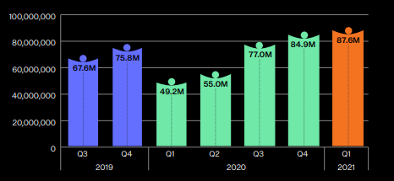
研究背景
近年、マルウェアの増加による被害が深刻化している
多くのマルウェアがツールによって自動的に 生成された既存のマルウェアの亜種
Notes:
研究背景として、図のように近年、インターネットの普及に伴いマルウェアが急増しており、マルウェアによる被害が深刻化しています。この問題の原因として、現在のマルウェアの多くがツールによって自動的に生成された既存のマルウェアの亜種であることが挙げられます。
(時間計測) 26

Slide 3
研究目的
研究目的
発見されたマルウェアの機能を高精度で推定可能な手法の提案
Notes:
大量の亜種を効率的に解析するには，事前にマルウェアの機能を推定することが効果的であり，重要な研究課題の1つとなっています．
そこで本研究では発見されたマルウェアの機能の推定を高精度で推定可能な手法の提案をおこないます。
(時間計測)44

Slide 4
解析手法
表層解析
ファイル名やファイルの種類などファイルのハッシュ値などの外形的な情報から表面的な情報を調べる解析手法
静的解析
マルウェアは実行せず、プログラムのコードを読み解く解析手法
動的解析
マルウェアを動作させ、その挙動からマルウェアを解析する解析手法
Notes:
マルウェアの機能を推定するためには、まずマルウェアの解析を行う必要があります。マルウェアの解析手法には、表層解析、静的解析、動的解析があります。
本研究では動的解析により得られる情報を使用してマルウェアの機能推定を行います。動的解析とはマルウェアを実際に動作させその挙動からマルウェアを解析する解析手法となります。
(時間計測) 1:12

Slide 5
FFRI Dataset
使用するデータセット
FFRI Dataset
FFRI社が収集したマルウェアの動的解析ログ
2016年：約8,000検体分
2017年：約6,000検体分
合計 約14,000検体分の動的解析結果
Notes:
本研究では、マルウェアの動的解析結果として研究用に配布されているFFRI Datasetを使用しています。
こちらのデータセットはFFRI社が独自に収集して解析環境上で実行したマルウェアの動的解析ログになります。
本研究では2016年2017年の合計約14000検体分のマルウェアの動的解析結果を使用します。
(時間計測) 1:37

Slide 6
FFRI Dataset
{
“virustotal”:{
“Kaspersky”:{
“result”:Backdoor.win32.Androm.jjcl”
…
}
…
}
}
“behavior”:{
“processes”:{
{…}
{
“calls”:….
{ “api”:”NtALLoocateVirtualMemory” },
{ “api”:”LdrGetDllHandle”},
…
]
}
“summary”:{
“file_created”:[…],
“file_recreated”:[…]
“directry_created”:[…],
“dll_loaded”:[…],
}
}
…
}
マルウェアのファミリ名
マルウェアの動作概要
マルウェアが呼び出すAPI関数名
Notes:
解析結果はJSON形式のファイルに出力されていて，こちらがある検体の解析結果の一部になります．
検体のファミリ名や検体が呼び出したAPI関数名，動作概要などが出力されています．
ここで，動作概要に出力されているものを本研究では検体が保有する機能として定義しています．
(時間計測)2 :00
この検体だとfile_created, file_recreated, directry_created, dll_loadedという4つの機能を保有していると定義します．

Slide 7
推定機能
推定機能
動的解析結果から26種類の機能を取得
推定する機能として定義
command_line | directory_removed | file_created | file_opened | mutex
connects_host | dll_loaded | file_deleted | file_read | regkey_deleted
connects_ip | downloads_file | file_exists | file_recreated | regkey_opened
directory_created | fetches_url | file_failed | file_written | regkey_read
directory_enumerated | file_copied | file_moved | guid | regkey_written
 |  |  |  | resolves_host
Notes:
動的解析結果から，すべての検体の保有する機能を取得したところ，26種類の機能を保有していました．
本研究では表に示す26種類の機能を推定する機能として定義しました．
(時間計測) 2:20

Slide 8
既存手法
マルウェアの動的解析結果を用いた手法
動的解析結果から得られるAPI コール列と保有機能の関係を学習し機能推定
既存手法における課題
動的解析では動作環境によって挙動が変わってくる場合があるためAPIコールが呼び出されない場合がある
児玉光平: 機械学習を用いたマルウェア機能推定に関する研究、愛媛大学修士論文,2020.
Notes:
既存手法について説明します．
マルウェアの動的解析結果を用いた手法では動的解析結果から得られるAPI コー ル列と保有機能の関係を学習し機能推定を行います
この手法では、動的解析は動作環境によって挙動が変わってくる場合があるためAPIコールが呼び出されない場合があります
(時間計測) 2:40

Slide 9
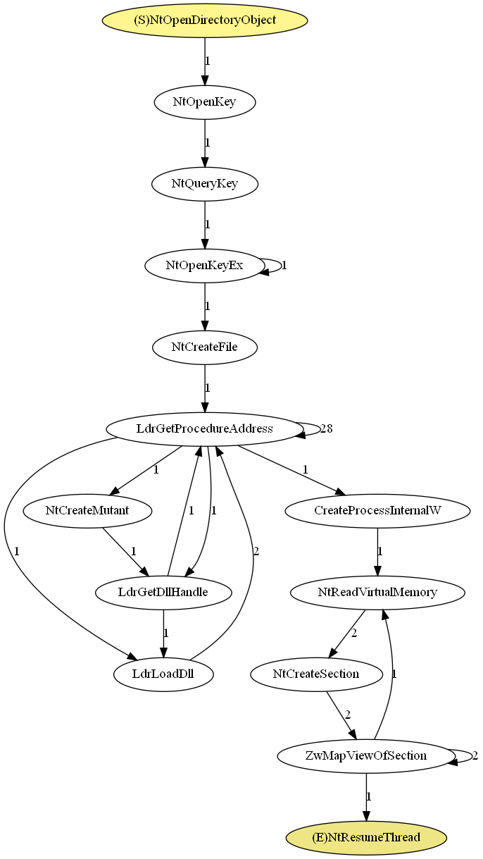
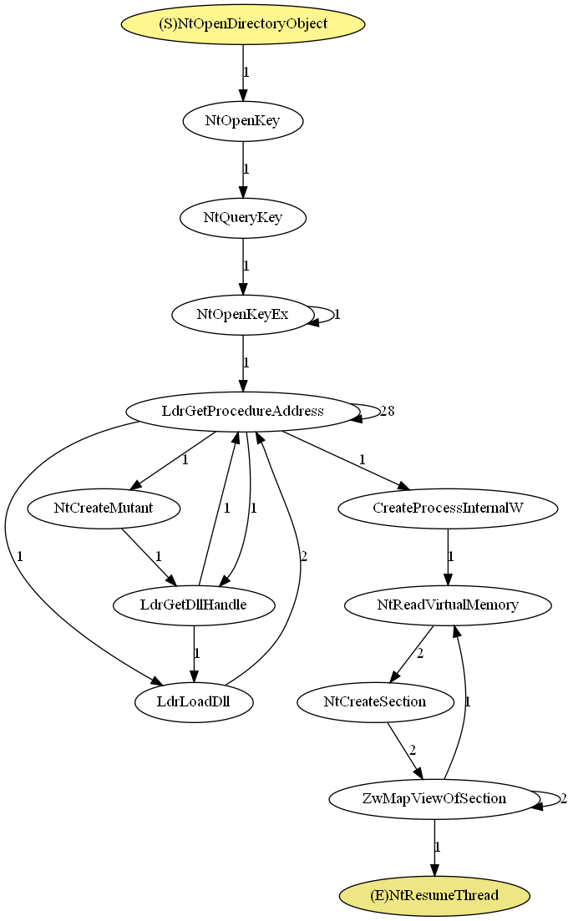
動的解析結果例
同ファミリ内の2検体のAPIコールグラフ
APIコールNtCreateFile
左図） 呼び出されている
右図） 呼び出されていない
ファミリBackdoor.Win32.Andromの2検体
Notes:
次は、動的解析結果の挙動が変わる例についてです。
同じファミリ内のある2検体のAPIコールグラフです。APIコールグラフについて左図ではAPIコールNtCreateFileが呼び出されているのに対して、右図では呼び出されていません。
(時間計測) 2:56

Slide 10
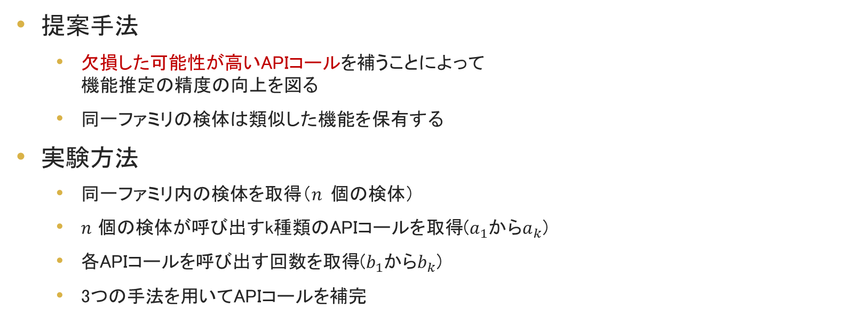
提案手法
提案手法
欠損した可能性が高いAPIコールを補うことによって 機能推定の精度の向上を図る
同一ファミリの検体は類似した機能を保有する
実験方法
同一ファミリ内の検体を取得（$n$ 個の検体）
$n$ 個の検体が呼び出すk種類のAPIコールを取得($a_{1}$から$a_{k}$)
各APIコールを呼び出す回数を取得($b_{1}$から$b_{k}$)
3つの手法を用いてAPIコールを補完
Notes:
そこで、提案手法では同一ファミリの検体は類似した機能を保有するという性質を考慮して欠損した可能性が高いAPIを補うことによって精度の向上を図ります。実験方法についてです。まず、同一ファミリ内の検体をn個取得します。
そして、$n$ 個の検体が呼び出すk種類のAPIコールと各APIコールを呼び出す回数を取得します。取得した情報を用いてAPIコールを補完します。
(時間計測) 3:30

Slide 11

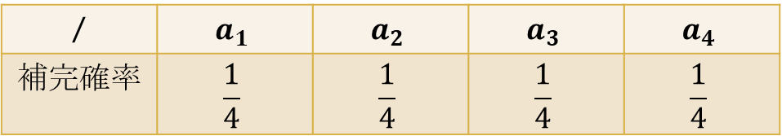
提案手法
提案手法①
$a_{1}$から$a_{k}$から等確率でランダムにAPIを補完する
K=4について
/ | $$a_{1}$$ | $$a_{2}$$ | $$a_{3}$$ | $$a_{4}$$
補完確率 | $$\frac{1}{4}$$ | $$\frac{1}{4}$$ | $$\frac{1}{4}$$ | $$\frac{1}{4}$$
Notes:
補完の手法は3種類になります。一つ目はk種類のAPIコールから等確率でランダムにAPIを補完する手法です。

Slide 12

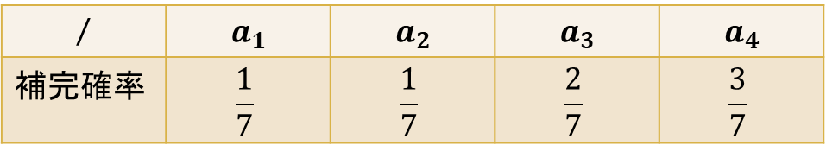
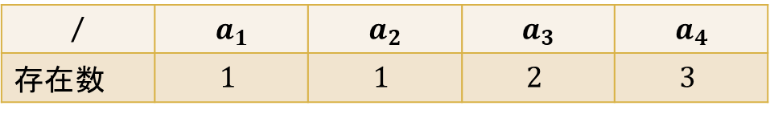
提案手法
提案手法②
$B=b_{1}+b_{2}+…+b_{k}$ とすると,$b_{i}/B$ の確率で $a_{i}$ を補完する.
K=4について
/ | $$a_{1}$$ | $$a_{2}$$ | $$a_{3}$$ | $$a_{4}$$
存在数 | $$1$$ | $$1$$ | $$2$$ | $$3$$
/ | $$a_{1}$$ | $$a_{2}$$ | $$a_{3}$$ | $$a_{4}$$
補完確率 | $$\frac{1}{7}$$ | $$\frac{1}{7}$$ | $$\frac{2}{7}$$ | $$\frac{3}{7}$$
Notes:
2つ目はk種類のAPIコールから呼び出し回数が多い API コールを優先して補完する手法です。

Slide 13

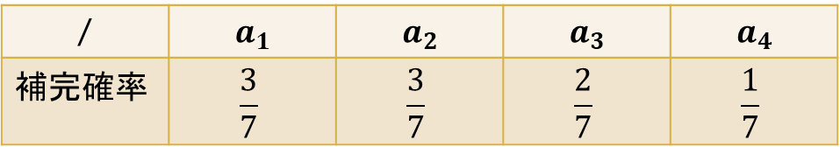
提案手法
提案手法③
考え方は補完手法 2 と同様であるが. 呼び出し回数が少ない API コールを優先して補完する
K=4について
/ | $$a_{1}$$ | $$a_{2}$$ | $$a_{3}$$ | $$a_{4}$$
存在数 | $$1$$ | $$1$$ | $$2$$ | $$3$$
/ | $$a_{1}$$ | $$a_{2}$$ | $$a_{3}$$ | $$a_{4}$$
補完確率 | $$\frac{3}{7}$$ | $$\frac{3}{7}$$ | $$\frac{2}{7}$$ | $$\frac{1}{7}$$
Notes:
3つ目はk種類のAPIコールから呼び出し回数が少ない API コールを優先して補完する手法です。
(時間計測) 4:03

Slide 14
提案手法の実験
データ取得
特徴ベクトル
FFRI Dataset
ファミリ名
API
特徴ベクトル
保有機能
ラベル
Notes:
こちらが提案手法の実験内容をまとめたものになります．
まず，マルウェアの動的解析結果から各検体のファミリ名を抽出します．
次に，検体の呼び出すAPIを特徴として特徴ベクトルを作成します．特徴ベクトルについては提案手法で述べた３つの手法で作成しています．
(時間計測) 4:20

Slide 15
提案手法の実験
特徴ベクトル
特徴ベクトル
特徴ベクトル
機械学習
ラベル
機能 (1)
保有 or 未保有
ラベル
機能 (2)
保有 or 未保有
ラベル
機能 (26)
保有 or 未保有
…
10分割交差検証
SVM
機能 (1)
SVM
機能 (2)
…
SVM
機能 (26)
Notes:
次に検体の保有する機能からラベルを作成します．各推定機能を保有するまたは保有しないかをラベリングしています．
最後に，特徴ベクトルとラベル、機械学習のモデルを用いて10分割交差検証を行うことによりモデルの学習と評価を行います．モデルは推定する機能の数だけ用意しています．また，機械学習アルゴリズムにSVMを採用しています．
(時間計測) 4:59

Slide 16
機械学習アルゴリズム
SVM（Support Vector Machine）
分類，回帰，および外れ値の検出に使用される教師あり学習
実装
scikit-learn – sklearn.svm.SVC
カーネル : RBF(default)
C, gamma : 1.0, scale(default)
Notes:
本実験で使用した機械学習アルゴリズムを紹介します．
本実験ではSVMを使用しました。．
実装にはscikit-learnの公開するモジュールを使用しています．
(時間計測) 5:10

Slide 17

検体の取得・データセットの作成
使用したファミリ
Backdoor.Win32.Androm
取得した検体数
$n=10$
補完したAPI の個数
$i=3$
Notes:
本実験では実際に動的解析時の欠損が確認されたファミリ名Backdoor.Win32.Andromを使用しました。また、取得する検体数は10、補完するAPI数は3で実験を行いました。。
530

Slide 18
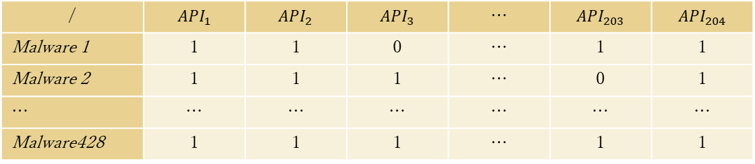
特徴ベクトル
特徴ベクトル
APIが呼び出されている場合 1 ，呼び出されていない場合 0
204 次元のベクトル
APIの種類
204種類
/ | $$API_{1}$$ | $$API_{2}$$ | $$API_{3}$$ | … | $$API_{203}$$ | $$API_{204}$$
Malware 1 | 1 | 1 | 0 | … | 1 | 1
Malware 2 | 1 | 1 | 1 | … | 0 | 1
… | … | … | … | … | … | …
Malware428 | 1 | 1 | 1 | … | 1 | 1
Notes:
特徴ベクトルの作成方法について説明します．
特徴ベクトルは、APIが呼び出されたかどうかを基に作成します．
ここで，検体の動的解析結果を調べると，204種類のAPIが呼び出されていたことから，ベクトルの次元数を204次元としています．
(時間計測)5 :50

Slide 19

評価指標
評価指標
正解率 (Accuracy)，再現率 (Recall)，適合率 (Precision),F 値 (F−measure)
$Accuracy=\frac{TP+TN}{TP+FP+TN+FN}$
$Recall=\frac{TP}{TP+FN}$
$Precision=\frac{TP}{TP+FP}$
$F=\frac{2∗recall∗precision}{recall+precision}$
 |  | 機能Fの有無
 |  | positive | negative
機械学習 モデルの予測 | positive | True Positive（TP） | False Positive(FP)
 | negative | False Negative(FN) | True Negative(TN)
Notes:
次に，機能推定精度を数値化する評価指標について紹介します．
本実験では，評価指標に正解率・再現率・適合率・F値を使用しました．
(時間計測)6:21
正解率の値により推定結果が正しいパターンの割合を表します．
再現率と適合率の値により偽陰性と偽陽性の割合を表します．
F値により、適合率と再現率の調和平均を表します

Slide 20
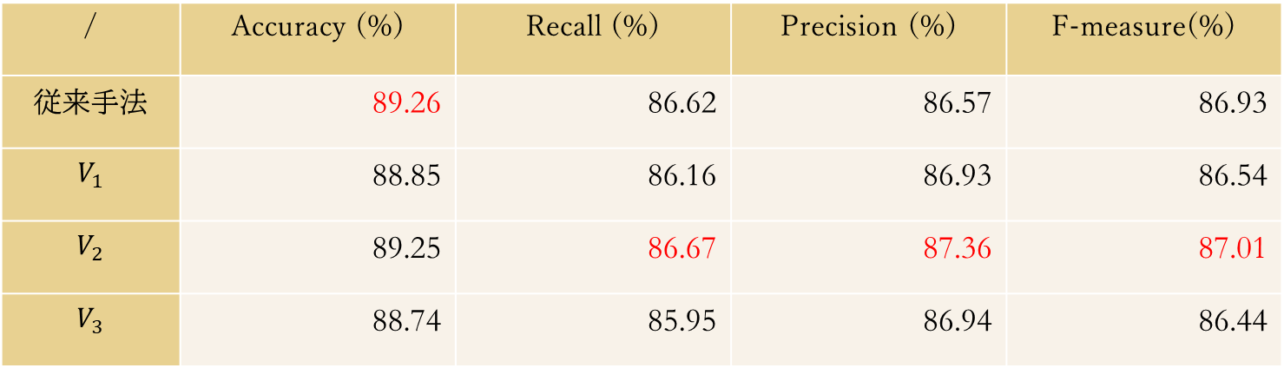
実験結果
/ | Accuracy (%) | Recall (%) | Precision (%) | F-measure(%)
従来手法 | 89.26 | 86.62 | 86.57 | 86.93
$$V_{1}$$ | 88.85 | 86.16 | 86.93 | 86.54
$$V_{2}$$ | 89.25 | 86.67 | 87.36 | 87.01
$$V_{3}$$ | 88.74 | 85.95 | 86.94 | 86.44
Notes:
従来手法の結果と，それぞれの特徴ベクトルを用いた場合の実験結果がこちらです
各機能の推定結果から正解率，再現率，適合率・F値を算出しました．
特に、F値は87.01と従来手法と比べて提案手法が高い F 値でマルウェアの機能推定を行えることが分かりました。
(時間計測) 6:42

Slide 21
まとめと今後の課題
まとめ
本研究では, 同一ファミリから欠損した可能性が高い API コールを補い,SVM を用いて機械学習することにより, 機能推定を行った.
従来手法と比べ、高いF値を得ることができ，マルウェア機能推定の手法として有効であることを示した．
今後の課題
ほかファミリを用いての比較・検討
Notes:
まとめとして，本研究では，, 同一ファミリから欠損した可能性が高い API コールを補い,SVM を用いて機械学習することにより，従来手法よりも高いF値を得ることができました．
今後の課題としましては、ほかファミリを用いての比較・検討とします．
以上で発表を終わります．
7:00
API コールを補完することにより、補完前の API コール列と比べ保有機能の特徴をとらえているため,F値が上昇したと考えられます。

